Slide 1



CHÀO MỪNG QUÝ THẦY CÔ VÀ CÁC EM HỌC SINH LỚP 2A5
HOẠT ĐỘNG THƯ VIỆN
ĐỌC TO NGHE CHUNG

Slide 2



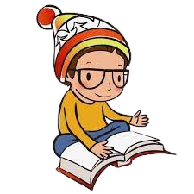

ĐỌC TRUYỆN

Slide 3
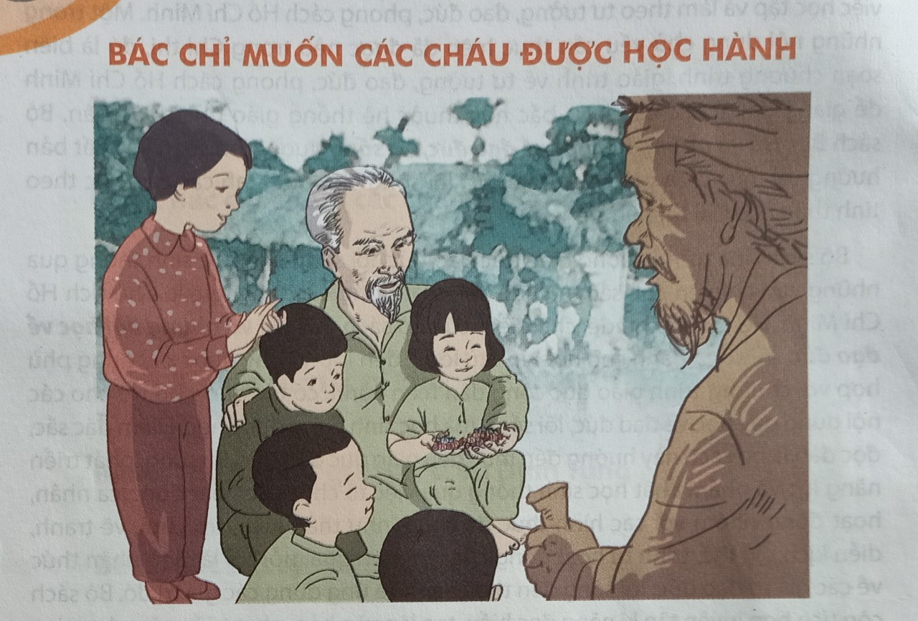
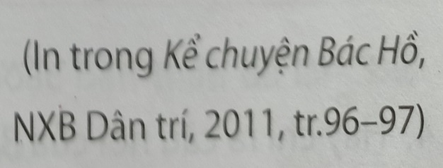

Slide 4
Giới thiệu từ khó hiểu
Đi phu: người lao động chuyên làm những việc nặng nhọc như khuân vác, kéo xe,… để sinh sống dưới thời thực dân.

Slide 5
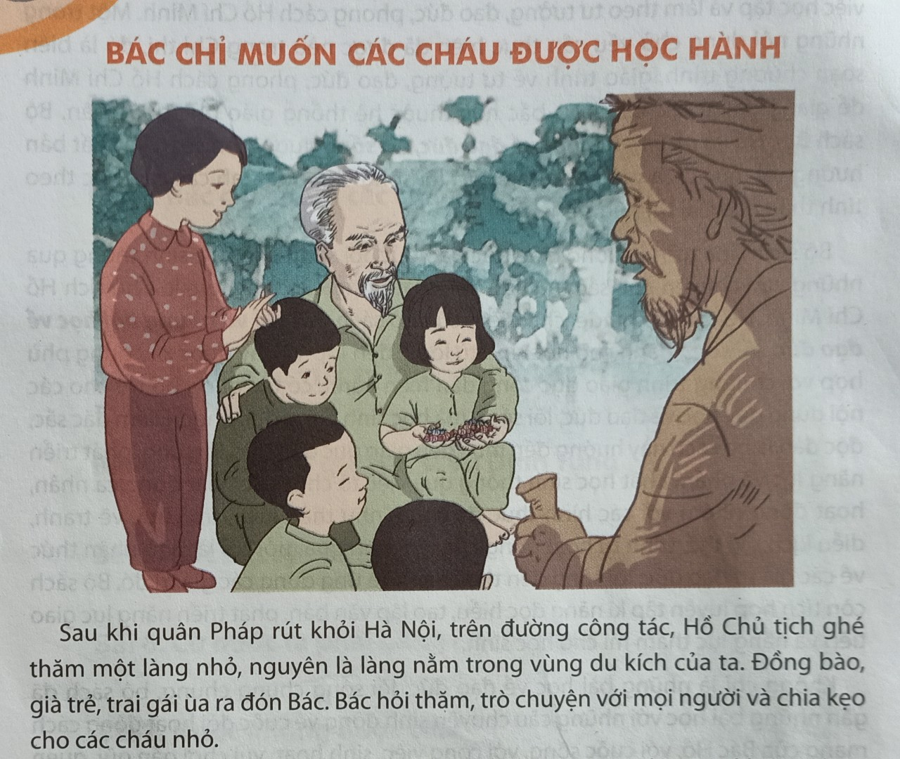

Slide 6
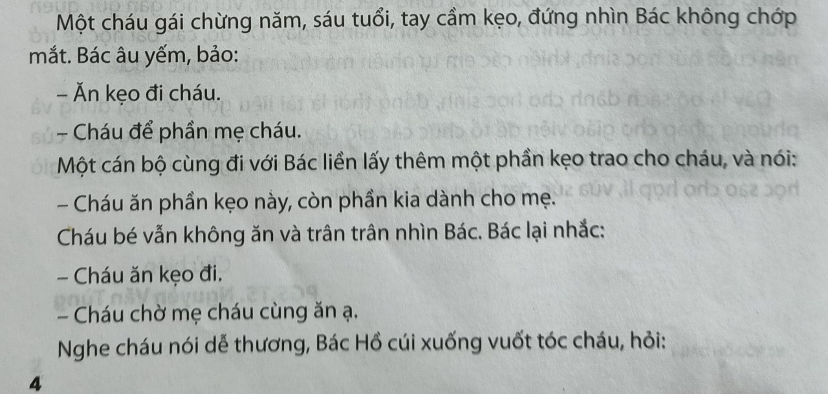

Slide 7
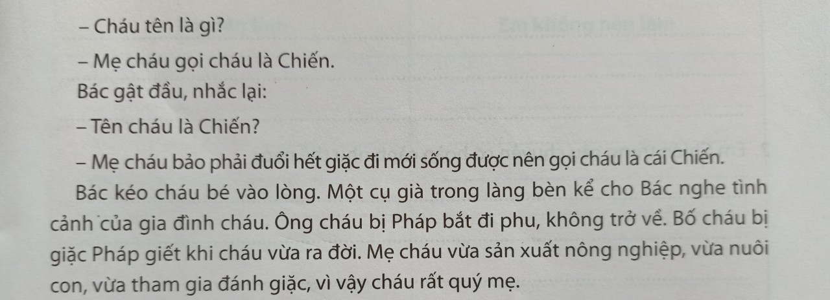

Slide 8
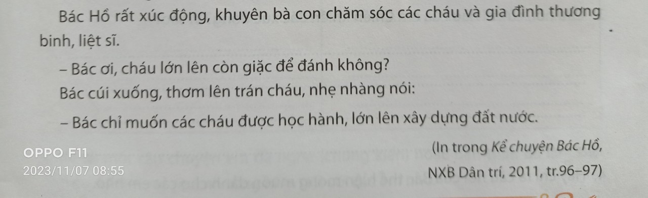

Slide 9

Thảo luận nhóm
1. Các nhân vật trong truyện ?
2. Điều gì xảy ra đầu tiên? Điều gì xảy ra tiếp theo? Điều gì xảy ra ở cuối câu chuyện?
3. Chi tiết nào trong truyện mà bạn thích nhất?
4. Bạn hãy nêu ý nghĩa câu chuyện.

Slide 10

Bạn hãy nhắc lại ý nghĩa câu chuyện
Ý nghĩa: Câu chuyện nói lên sự quan tâm, tình yêu thương mênh mông của Bác Hồ đối với các cháu thiếu nhi.

Slide 11

Hoạt động mở rộng

Slide 12

Em hãy thực hiện 1 trong 3 yêu cầu sau:
1
Viết những điều em thích về nhân vật hoặc câu chuyện vừa nghe.
2
Vẽ sơ đồ tư duy về nhân vật hoặc nội dung truyện.
3
Vẽ tranh về nhân vật hoặc hình ảnh em thích trong câu chuyện.

Slide 13


